Slide 1
PLAN RECTOR DE INVESTIGACIÓN

Slide 2
2. Objetivos del Plan Rector de Investigación
Promover la generación de conocimiento efectivo, con productos de impacto nacional o regional en el bienestar de la sociedad, a través de la innovación.
Establecer un programa de investigación institucional de calidad, en sinergia con los Programas de Postgrado, en tres ejes temáticos que respondan a los grandes desafíos globales, nacionales, y a los retos y oportunidades del sector agropecuario, pesquero y alimentario, del sector ambiental y del sector social.

Slide 3
2. Objetivos del Plan Rector de Investigación
III. Promover, la participación de los académicos en Líneas de Generación y/o Aplicación del Conocimiento institucionales (LGAC-CP), Líneas de Investigación Pertinentes (LIP), Redes científicas (Nacionales e Internacionales), y Grupos de Tarea (Proyectos externos convocados o convenidos).
IV. Promover la amplia divulgación de los resultados de la investigación pertinente a usuarios, agentes gubernamentales y público en general, amén de difundir los resultados científicos en publicaciones de mayor calidad.

Slide 4
3. Ejes de Investigación Institucionales

Slide 5
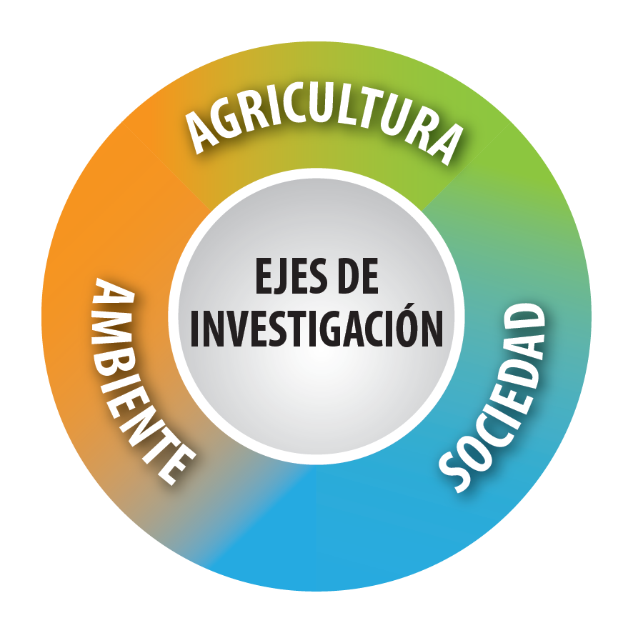
3. Ejes de Investigación Institucionales

Slide 6
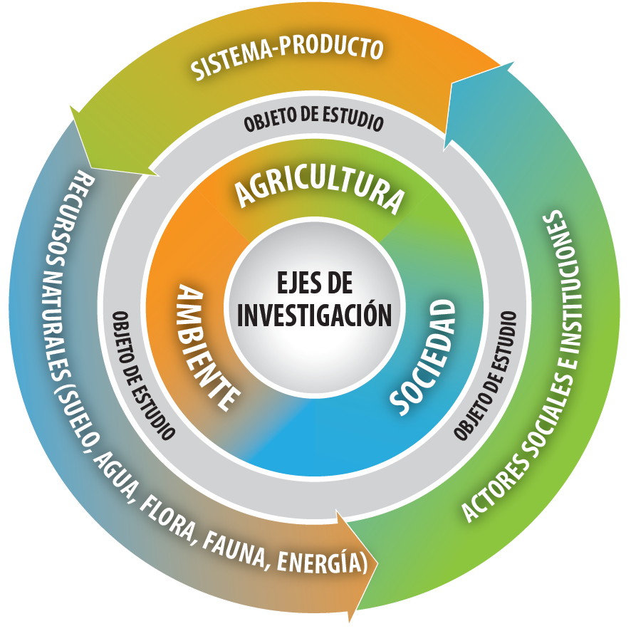
3. Ejes de Investigación Institucionales

Slide 7
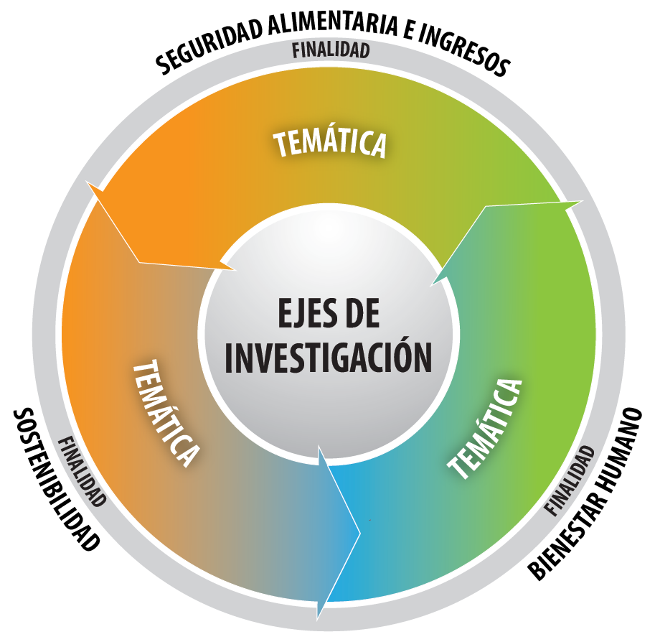
3. Ejes de Investigación Institucionales

Slide 8
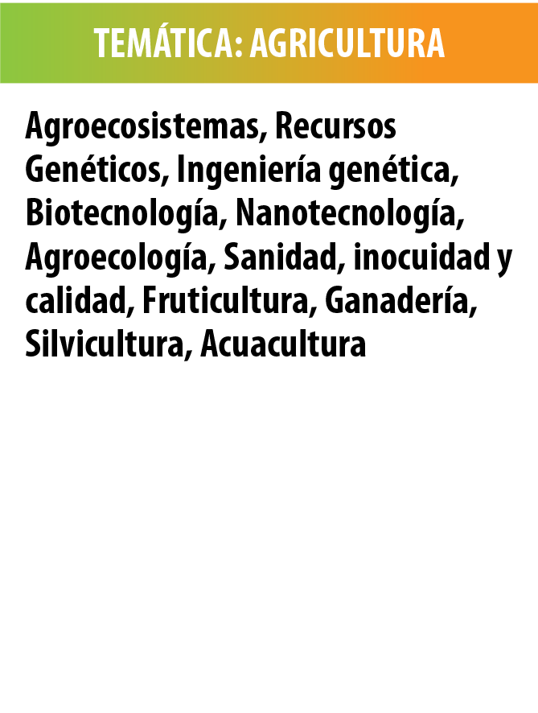
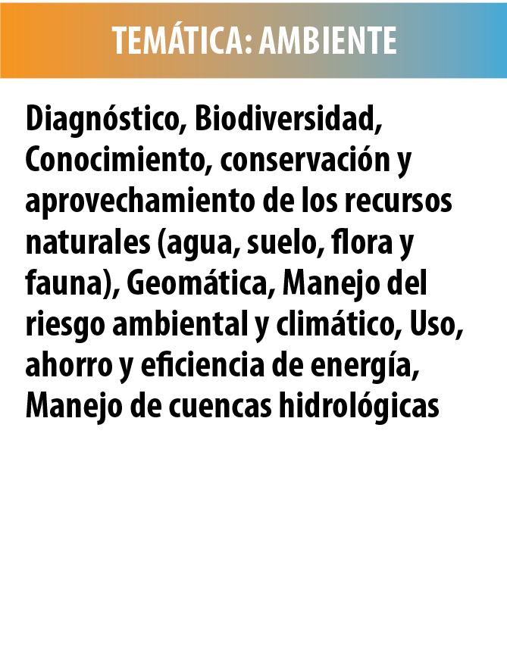
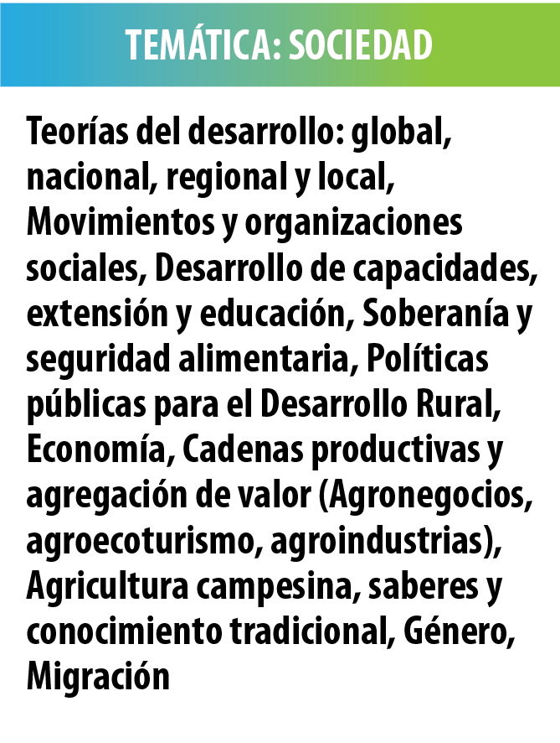
3. Ejes de Investigación Institucionales

Slide 9
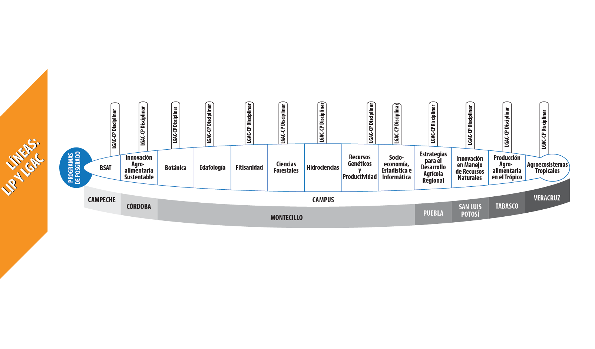
4. Elementos y Organización

Slide 10
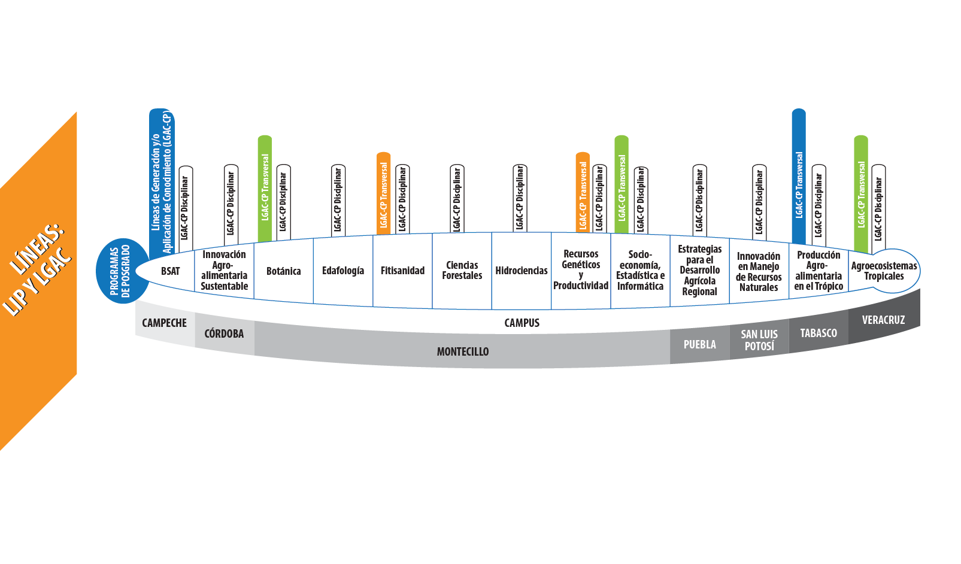
4. Elementos y Organización

Slide 11
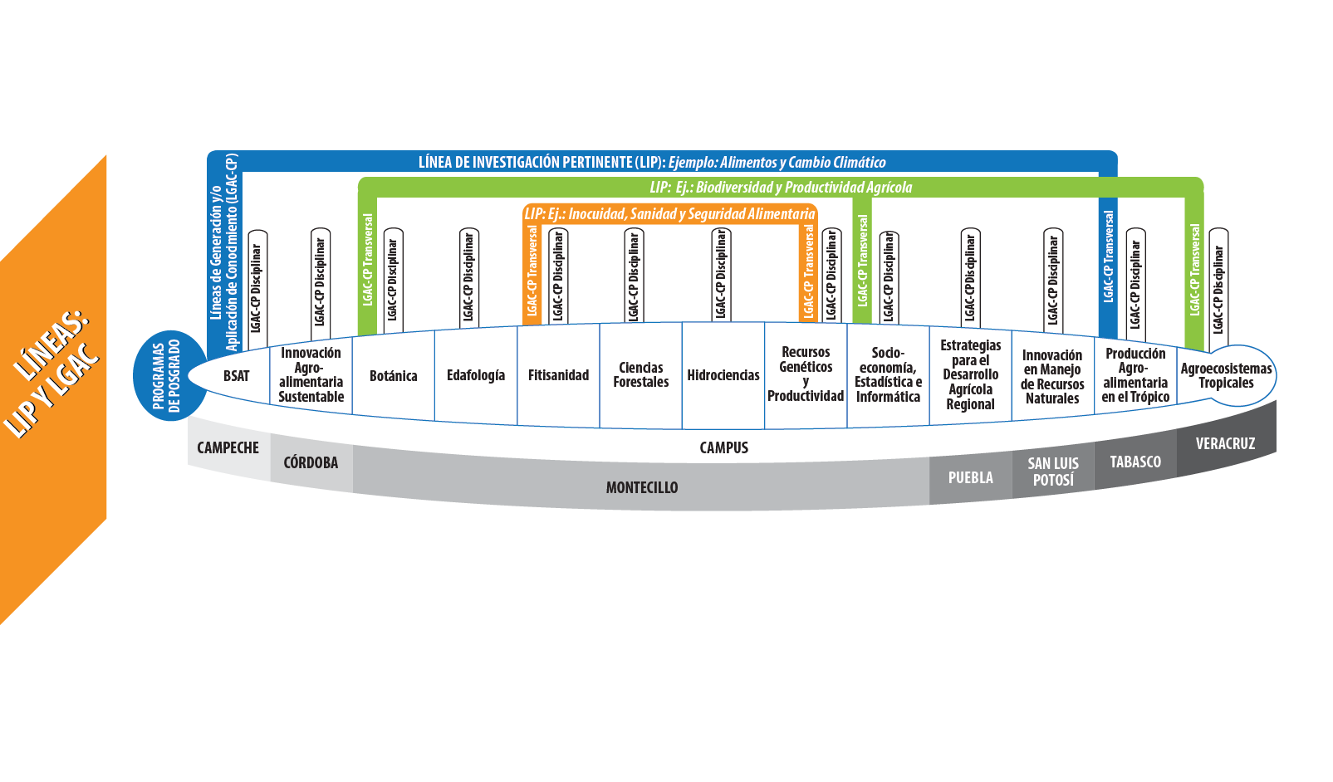
4. Elementos y Organización
4. Elementos y Organización

Slide 12
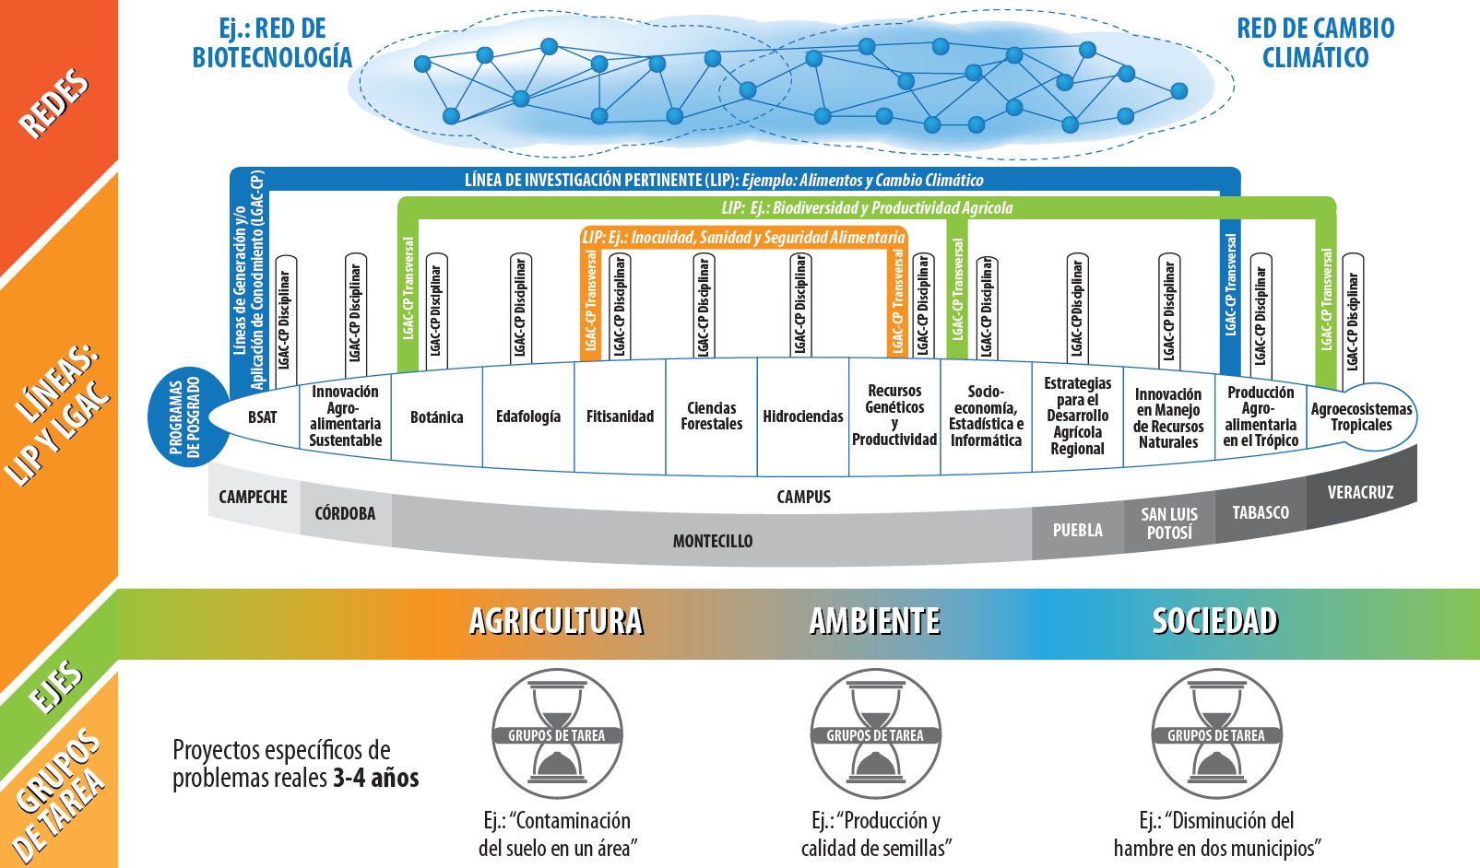
4. Elementos y Organización

Slide 14
5. Acciones para el Cumplimiento de los Objetivos del Plan Rector
Consolidación de los Grupos de Investigación Interdisciplinaria
Certificación externa de la investigación
Establecimiento de alianzas estratégicas
Diversificación de las fuentes de financiamiento externo
Uso eficiente de infraestructura y equipo
Difusión y divulgación científica

Slide 15
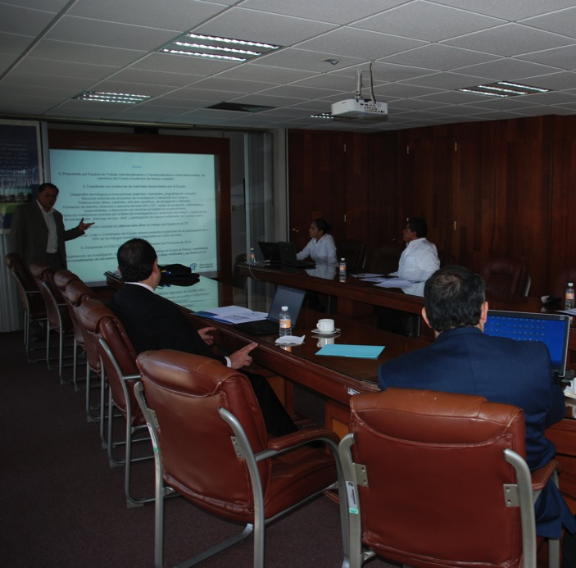
6. Ciclo Implementación-Seguimiento-Evaluación
Comité Técnico de Investigación
Diagnósticos para identificar demandas regionales de investigación con el apoyo de las áreas de conocimiento y los usuarios
Definen y establecen tareas y compromisos de los Campi para cumplir con el CAR
Dar seguimiento al cumplimiento de metas e indicadores establecidos en los Planes Estratégicos de las LGAC y las LIP
Comité(s) Académico(s) de Campus
Sancionar el informe informe anual de las LGAC
Consejo General Académico
Sancionar el informe anual de las LIP

